Slide 1

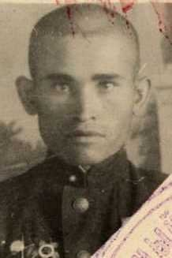
Влияние исторических событий на судьбу человека
На примере моего деда Альбекова Турата Альбековича

Slide 2
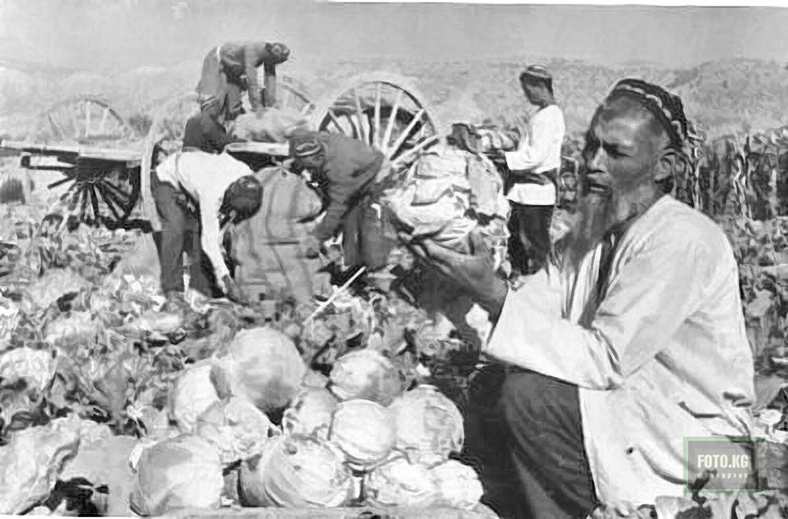
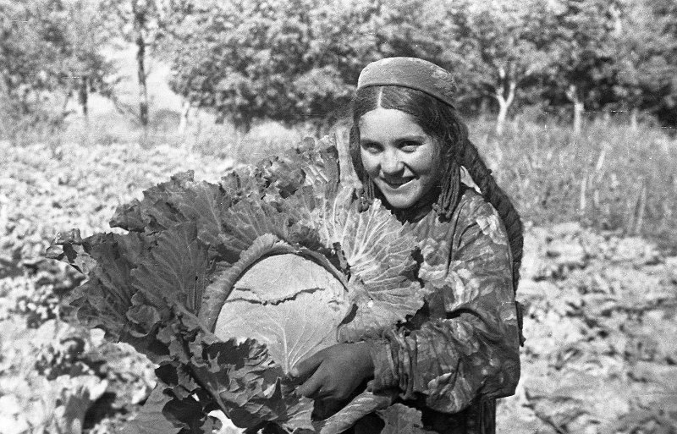
Альбеков Турат родился в 1924 году в селе Рабат Джизакской области Узбекской ССР, в семье Кучаева Алибека и Нигмаджяновой Айши. Семья занималась сельским хозяйством и скотоводством, имела по тем временам средний достаток.

Slide 3
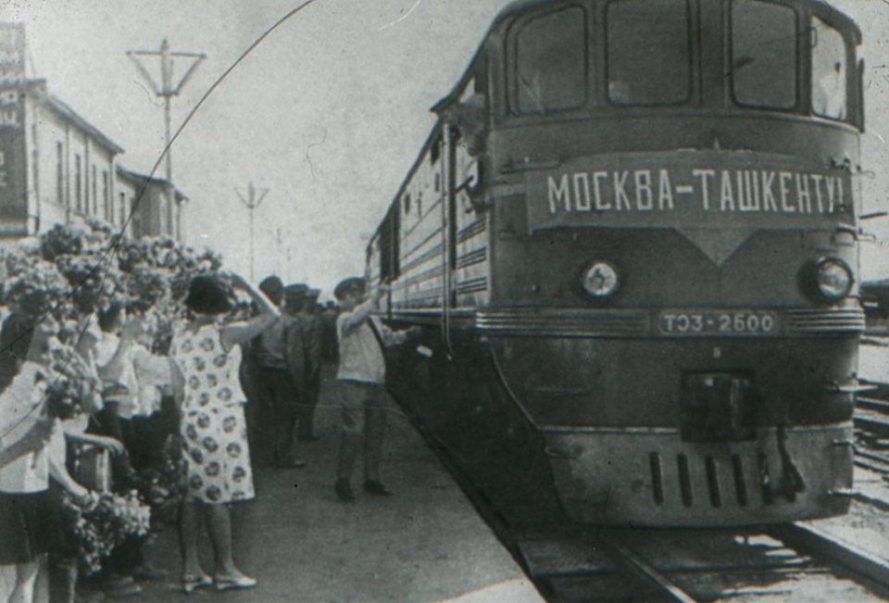
Голод в Поволжье.Переселение в Узбекистан.
Мать Турата Альбековича была уроженкой Татарстана, но в голодные годы, переселилась в Ташкент
Notes:
Мать Турата Альбековича была уроженкой Татарстана, но в голодные годы, переселилась в Ташкент

Slide 4
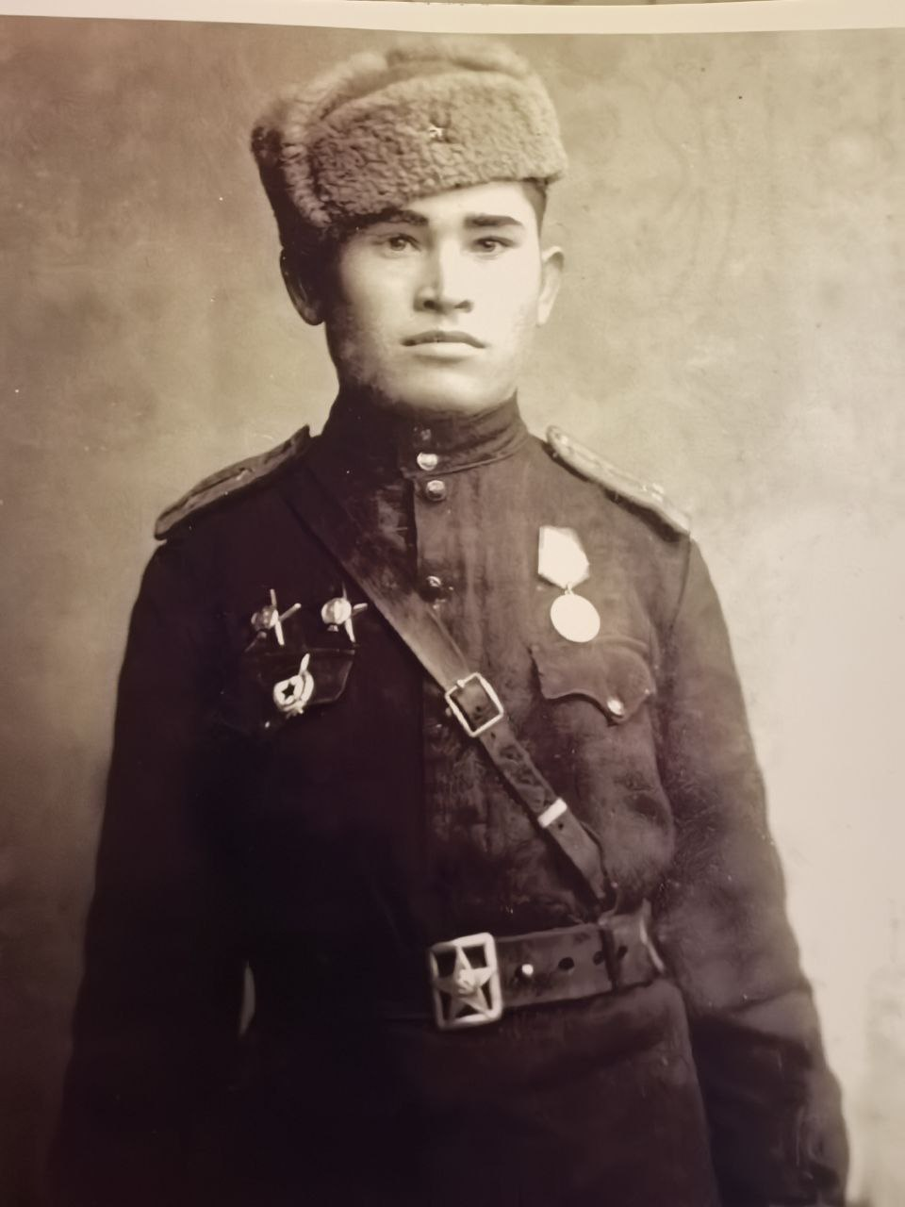
Боевой путь Турата Альбекова в годы Великой Отечественной войны (1941-1945 г.г.)
В возрасте 18 лет пошел добровольцем на службу.

Slide 5
Выдержка из Архива военных карточек
Альбеков Турат
_{Звание} | _{капитан}
_{Место рождения} | Узбекская ССР, Самаркандская обл., Джизакский р-н, Ленинский с/с, к. Кара-Сырак: Узбекская ССР, Самаркандская обл., с. Мл. Ленино
_{Дата рождения} | _{28.05.1924}
_{Дата призыва} | _{20.08.1942}
_{Места службы} | 148 гвардейский стрелковый полк 50 гвардейской стрелковой дивизии
₁

Slide 6
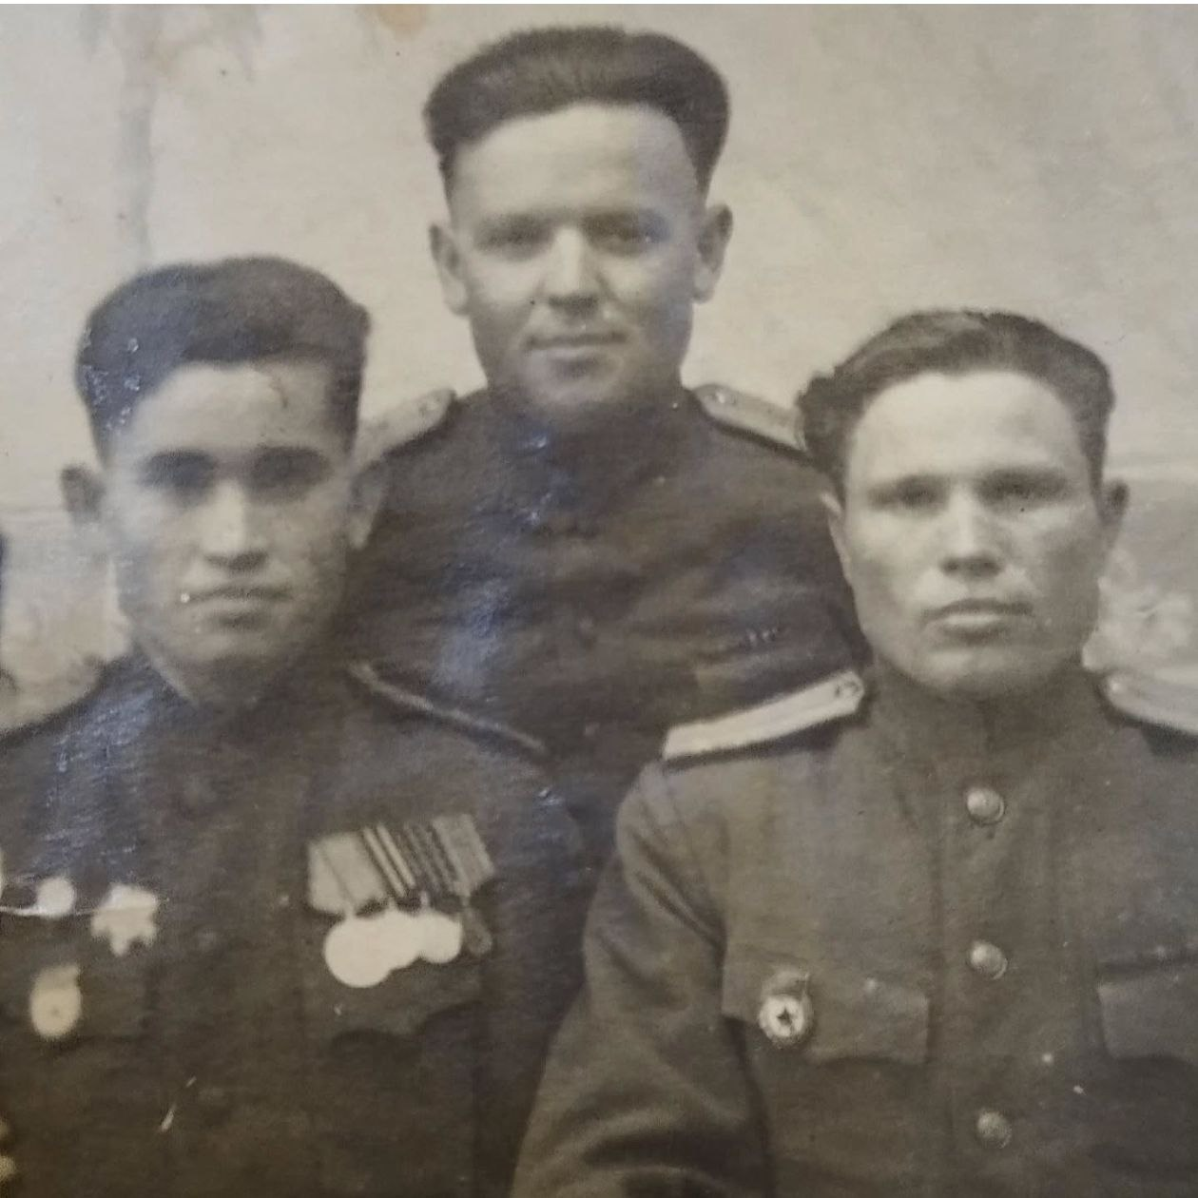
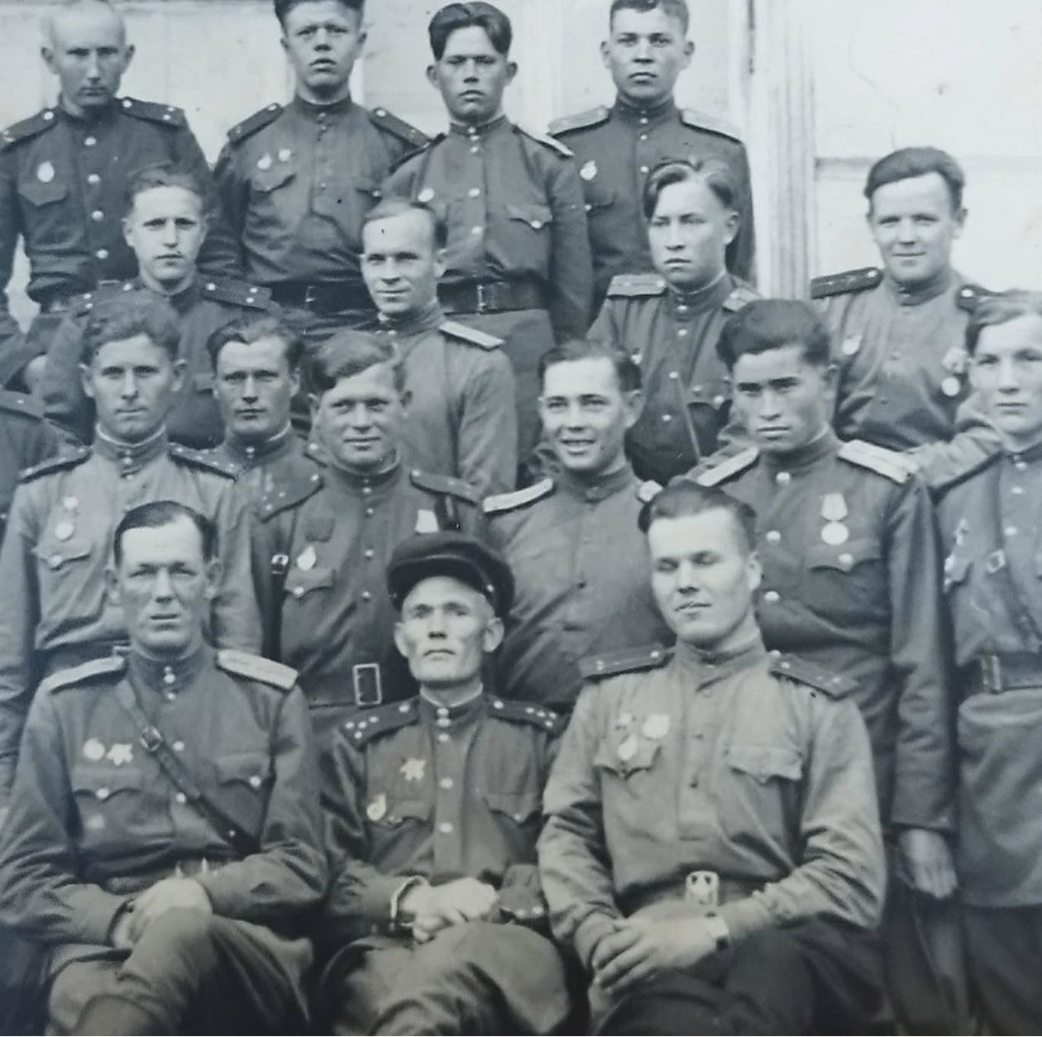
После ускоренного обучения в Харьковском военно-пехотном училище, в составе 148 гвардейского стрелкового полка 50-й стрелковой дивизии попал на Третий Украинский фронт в звании младшего лейтенанта. До конца войны прослужил в этой части, пройдя с боями Украину, Белоруссию, Польшу, Восточную Пруссию, Чехословакию.

Slide 7
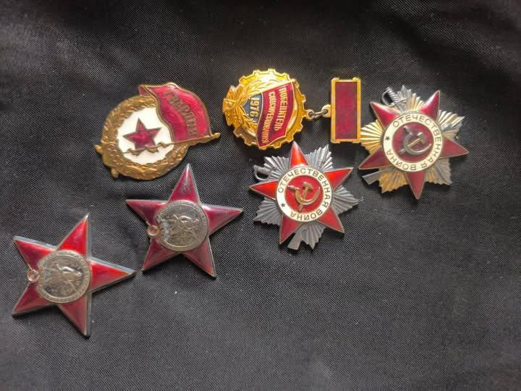
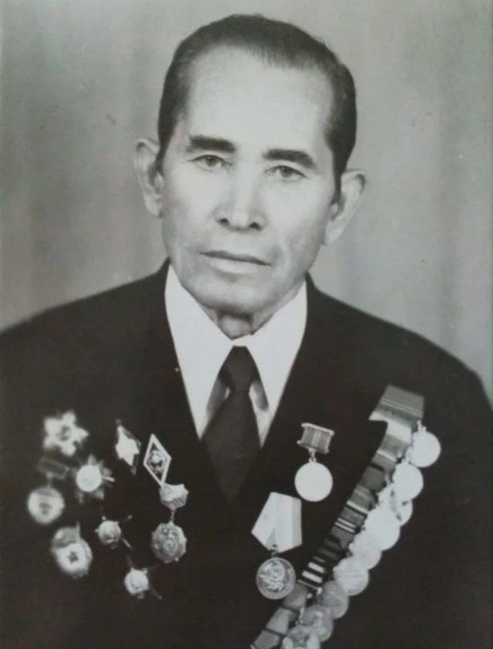
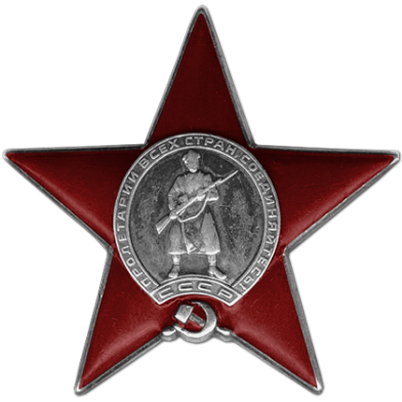
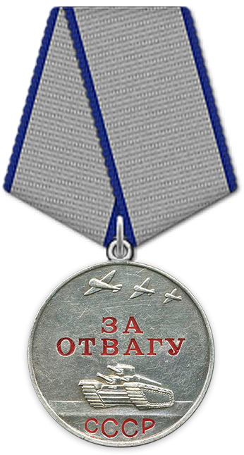
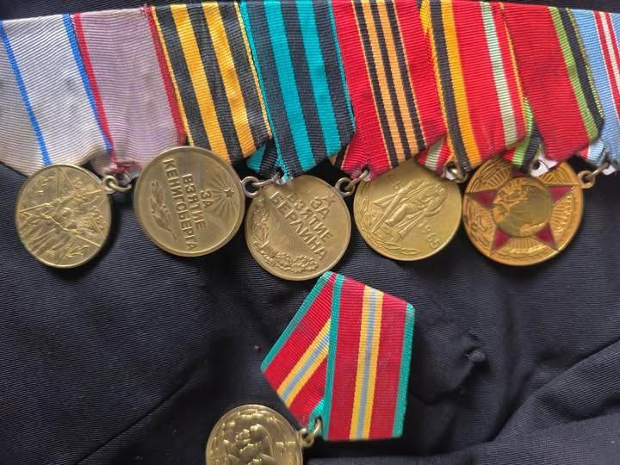
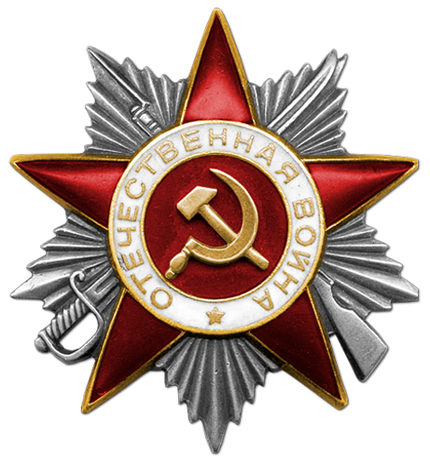
Награды героя

Slide 8
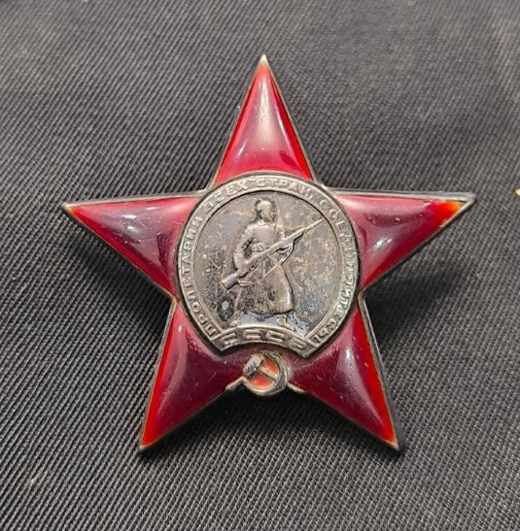
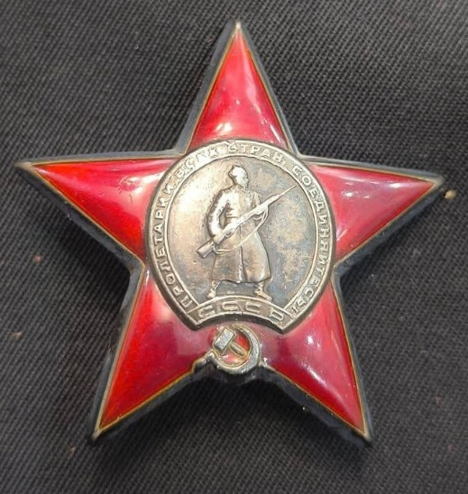
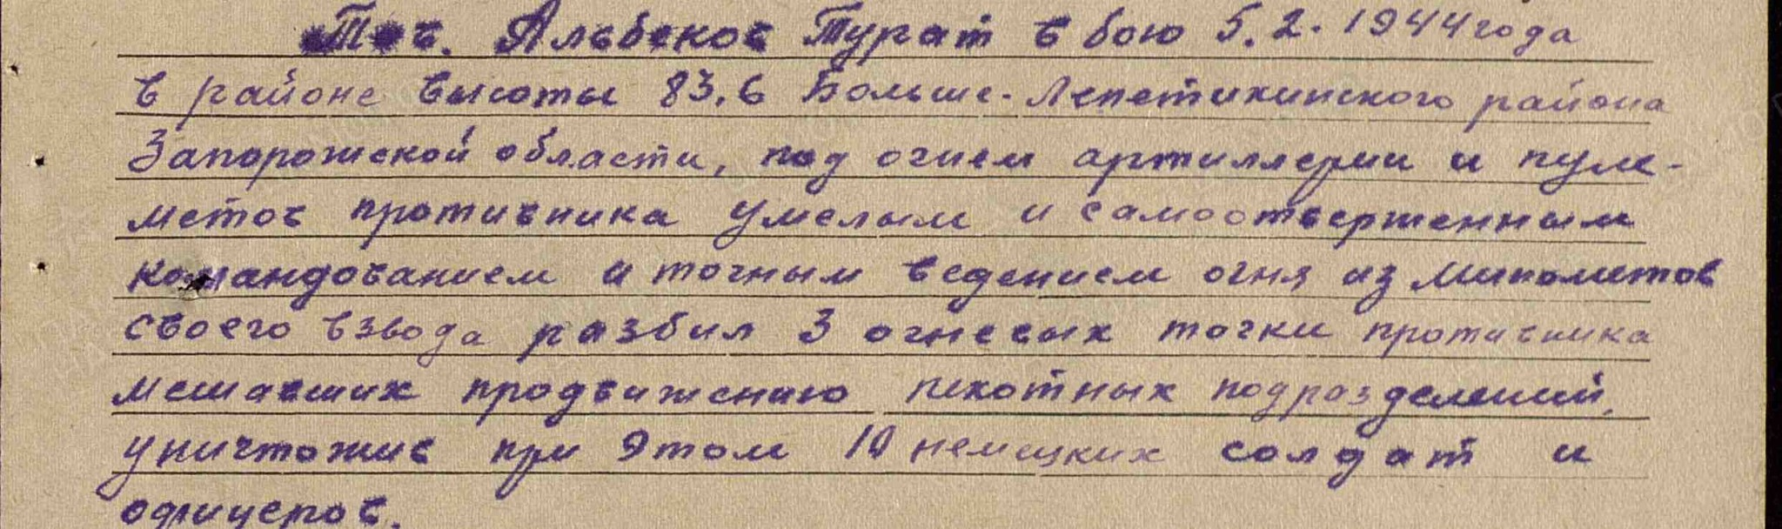
Орден красной звезды
Орден Красной Звезды учреждён для награждения за большие заслуги в деле обороны СССР как в военное, так и в мирное время, в обеспечении государственной безопасности.
Орденом Красной Звезды награждались:
военнослужащие Советской Армии, Военно-Морского Флота, пограничных и внутренних войск, сотрудники органов Комитета государственной безопасности СССР, а также лица рядового и начальствующего состава органов внутренних дел;
воинские части, военные корабли, соединения и объединения, предприятия, учреждения, организации.
1943 г
1944 г
Документ о награждении 30.09.1943
Документ о награждении 23.02.1944

Slide 9
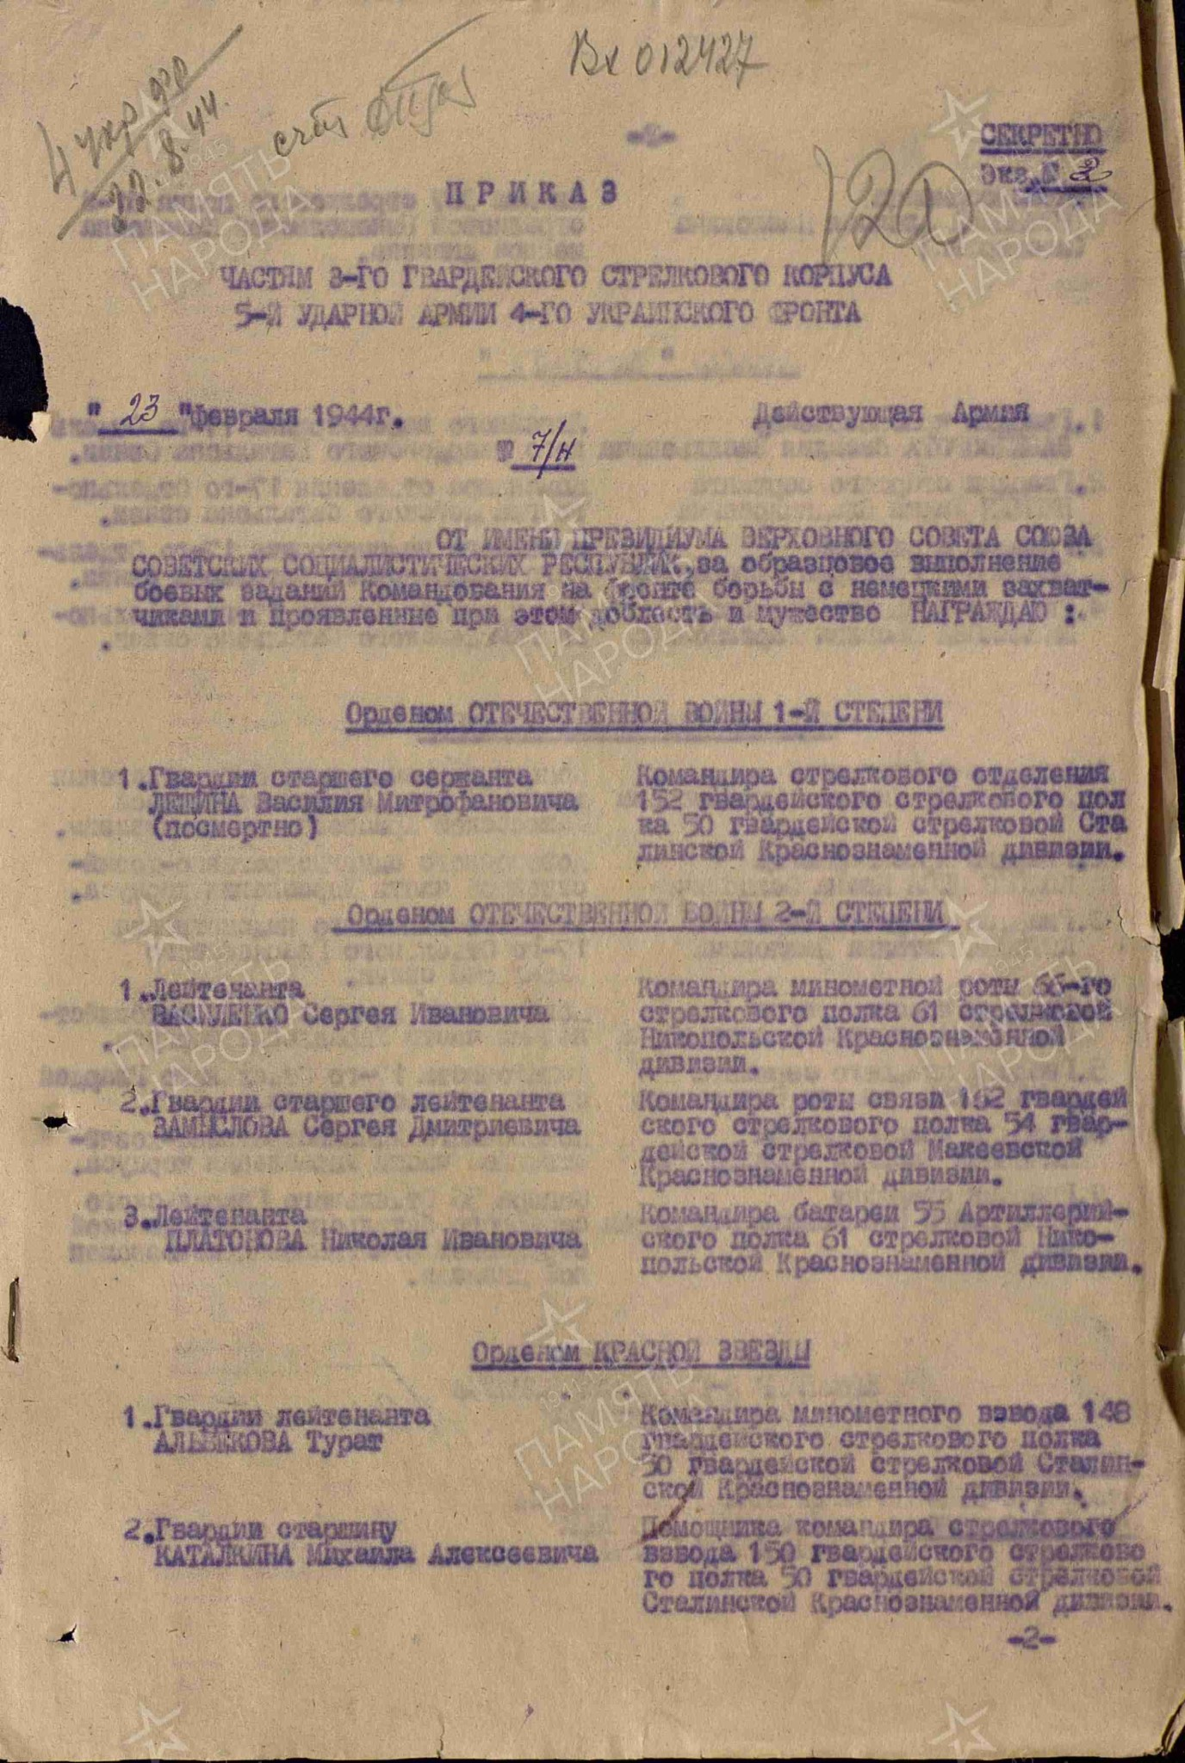
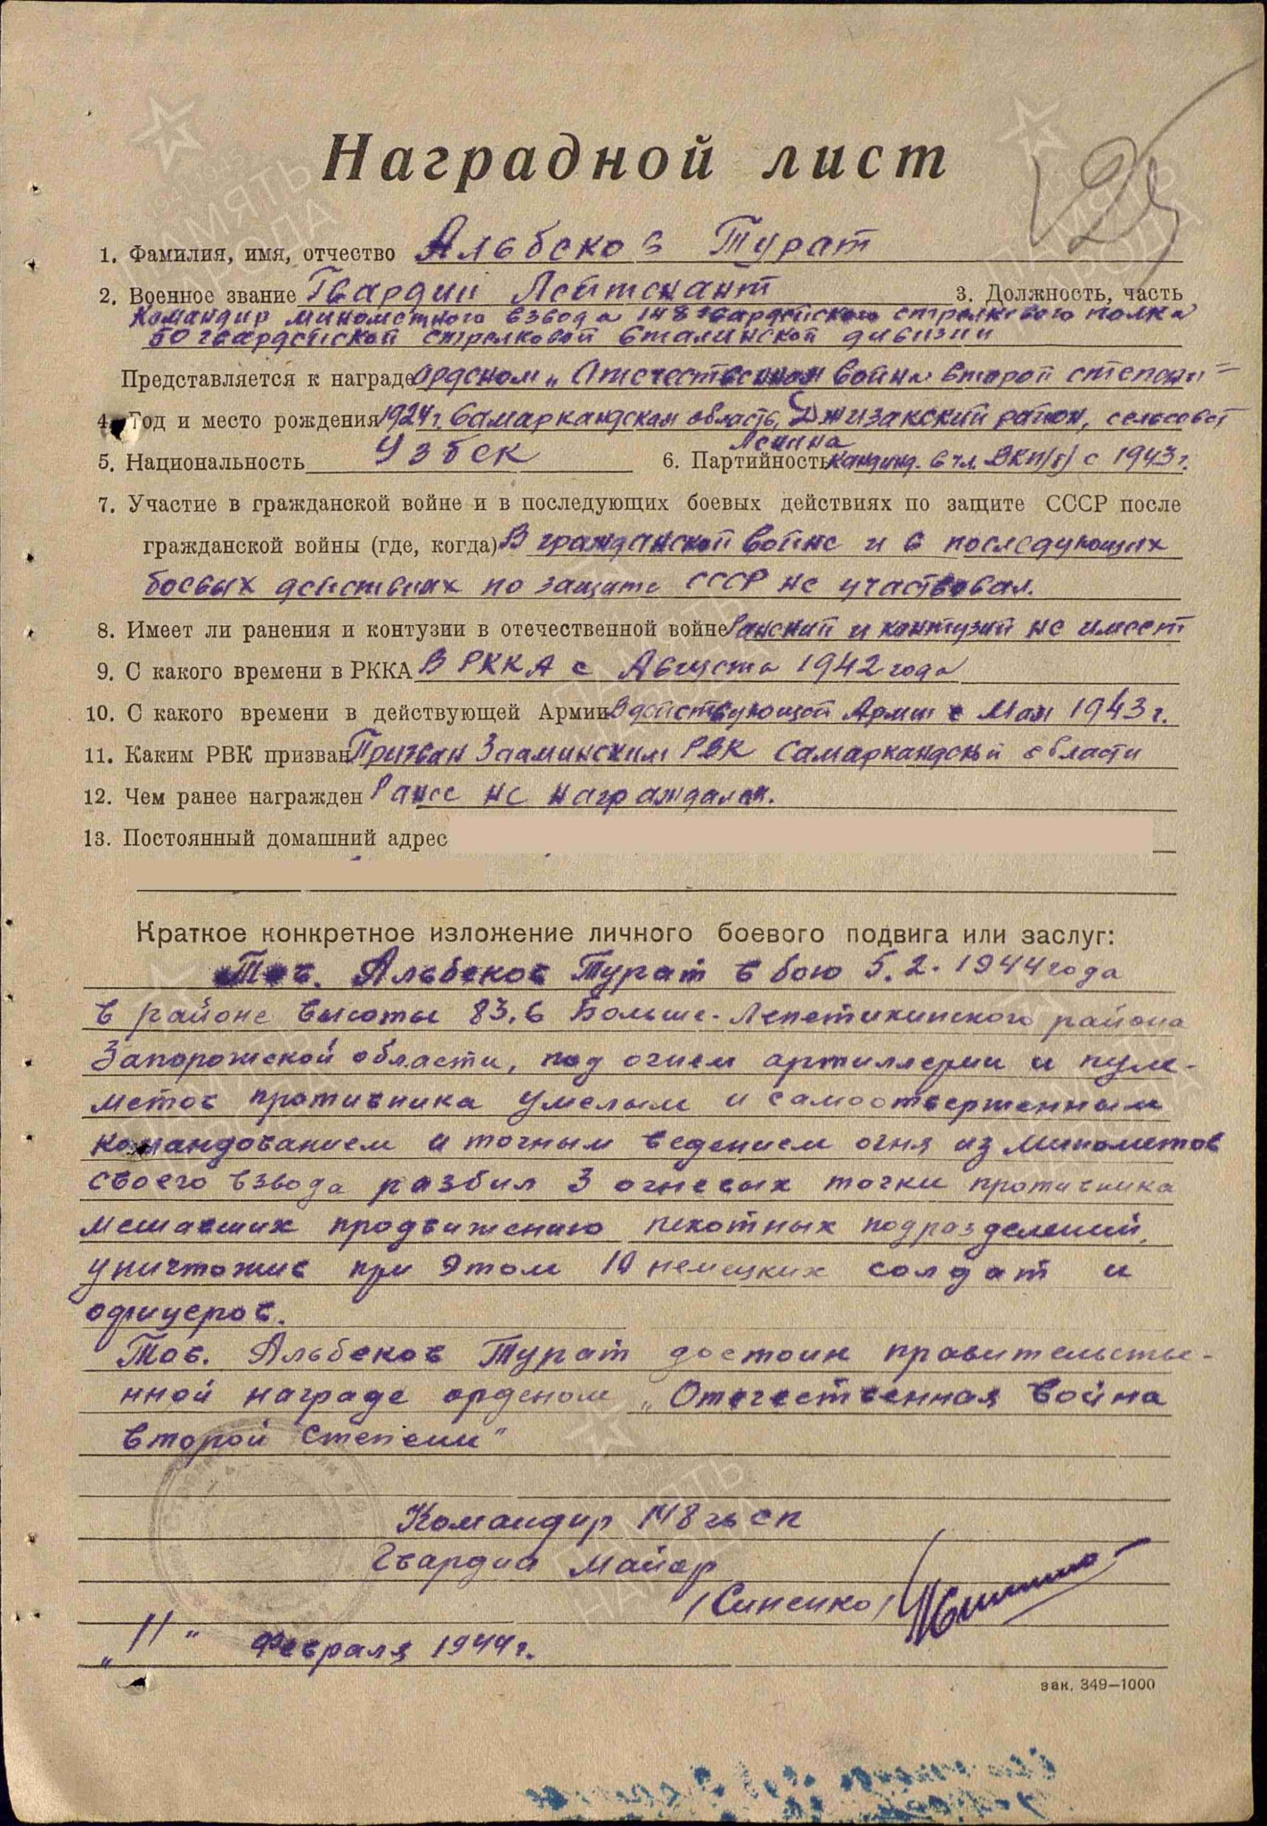
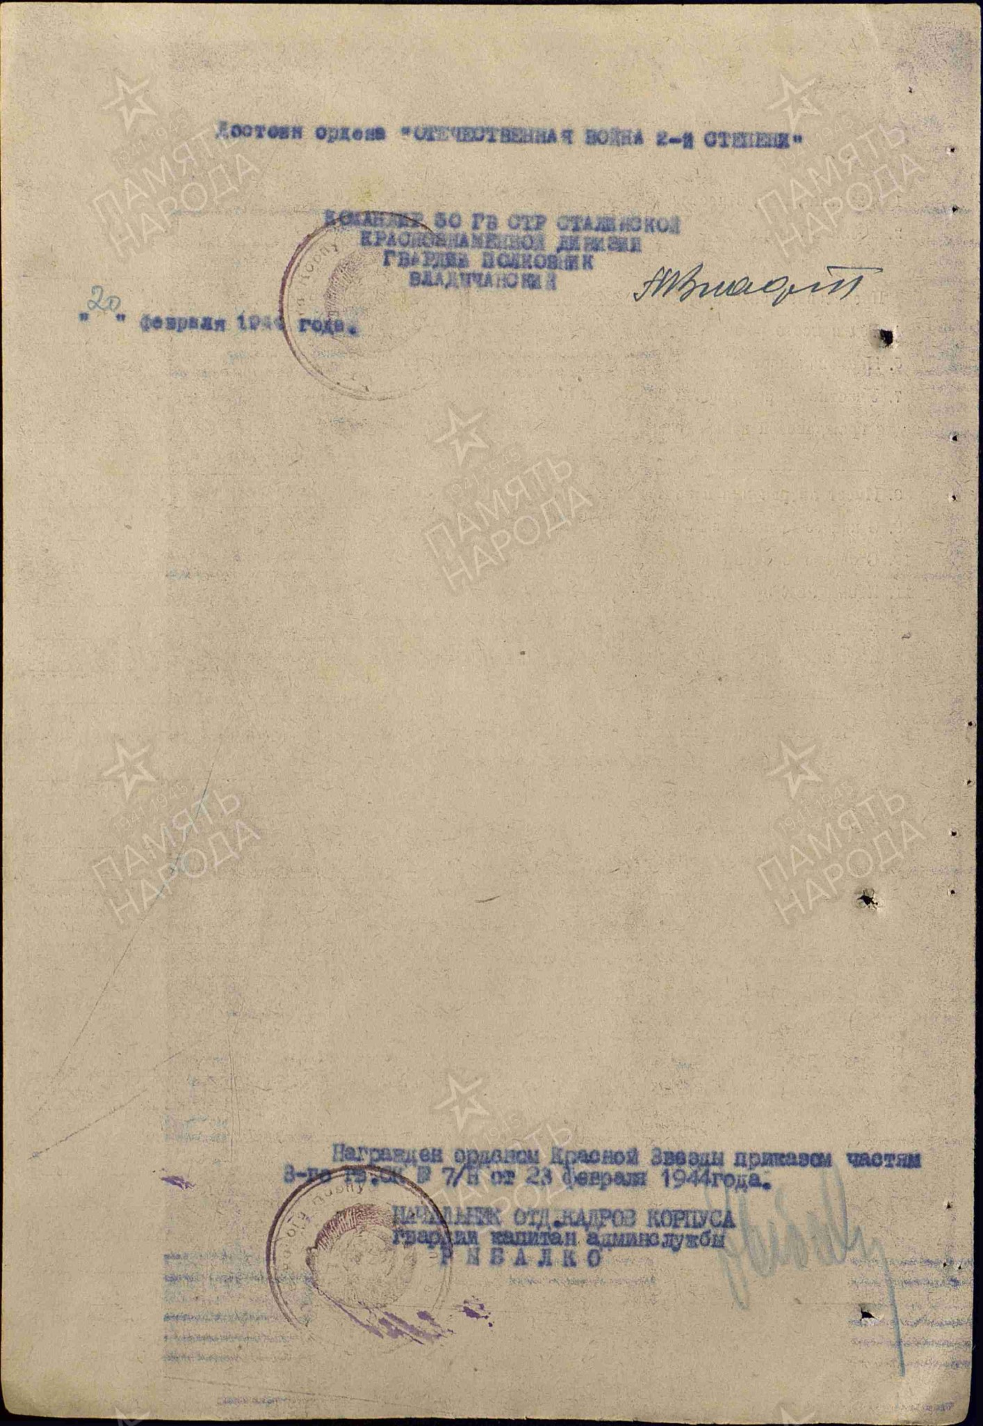
1944 –Награждение: Орден красной звезды

Slide 10
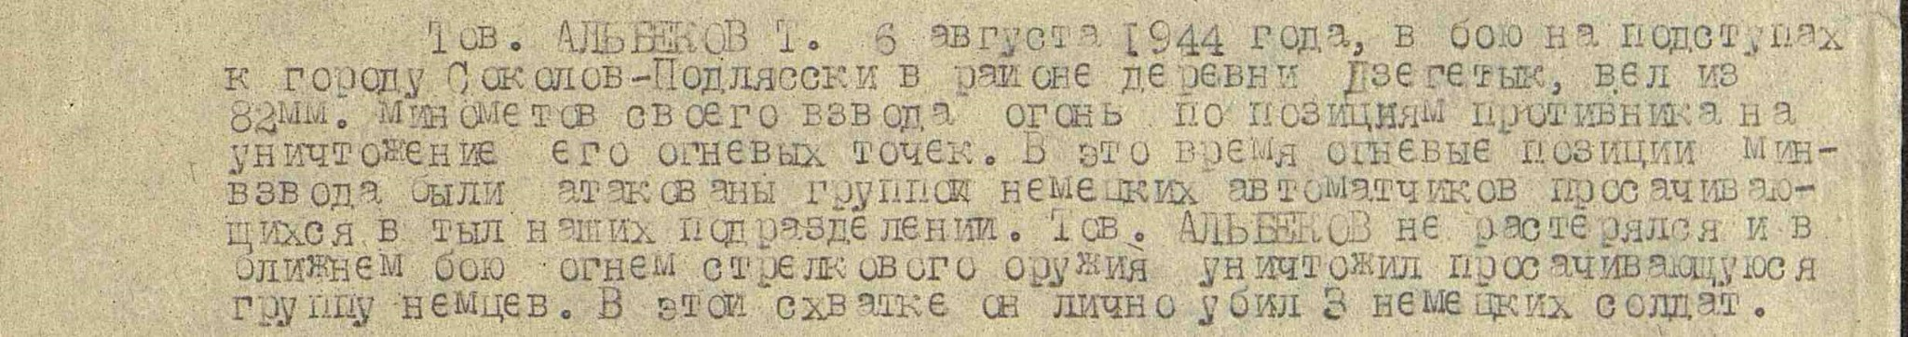
1944г – Нашраждение: Медаль «За отвагу»
Описание подвига :
Документ о награждении 28.08.1944г

Slide 11
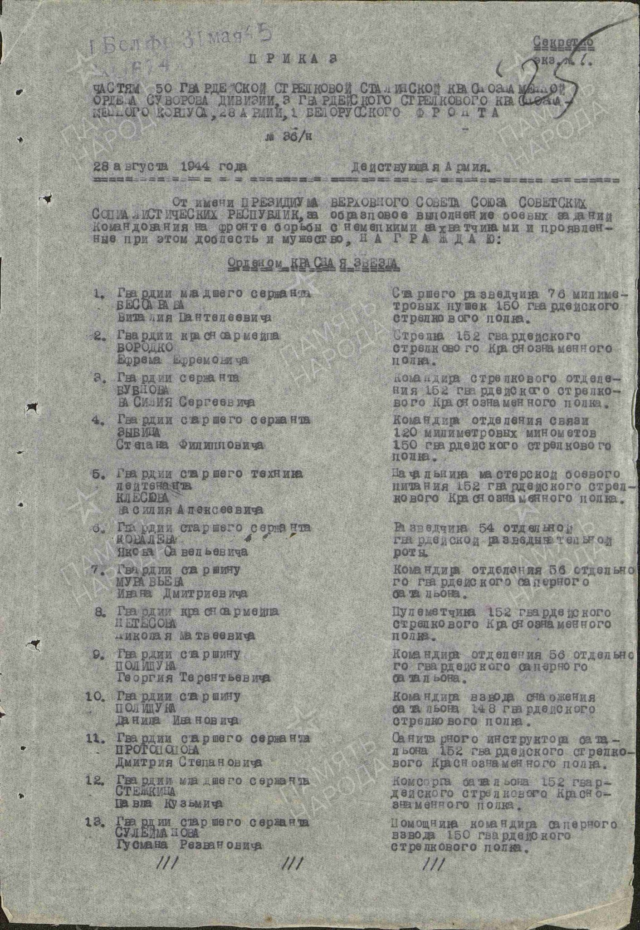
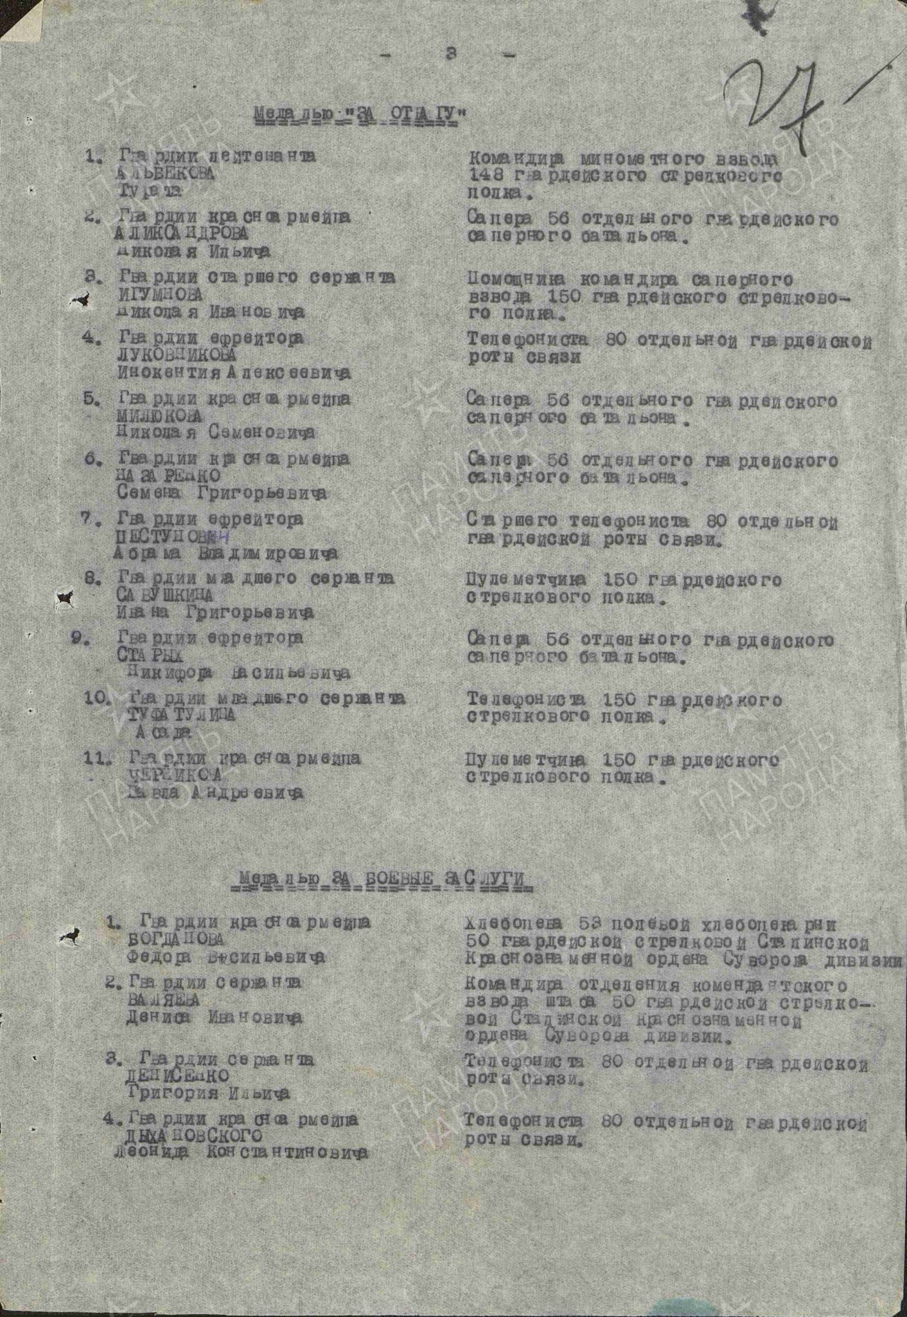
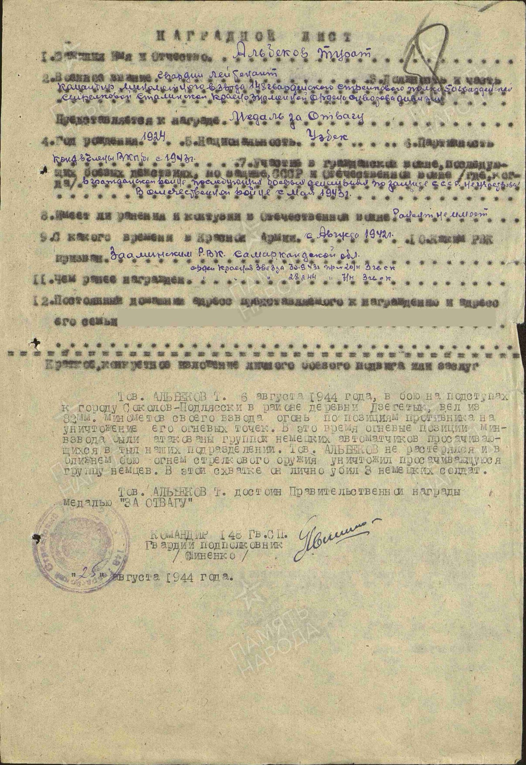
1944 г. -Награждении Медаль «За отвагу»

Slide 12
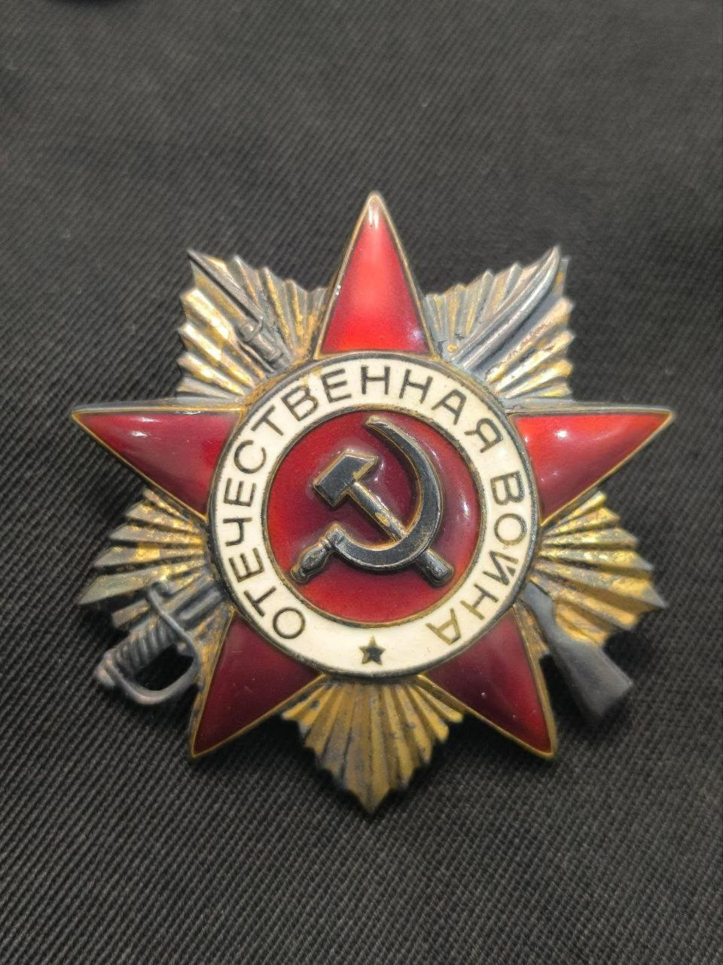
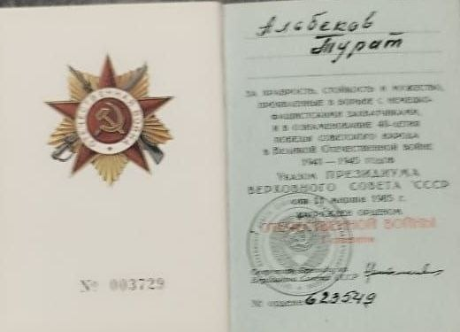
Награждение: Орден Отечественной войны I степени
Орден Отечественной войны I степени — одна из высших наград Советского Союза, первая награда, появившаяся в годы Великой Отечественной войны.
В статуте ордена подробно перечислялись конкретные подвиги, за которые отличившийся мог быть представлен к награде.

Slide 13
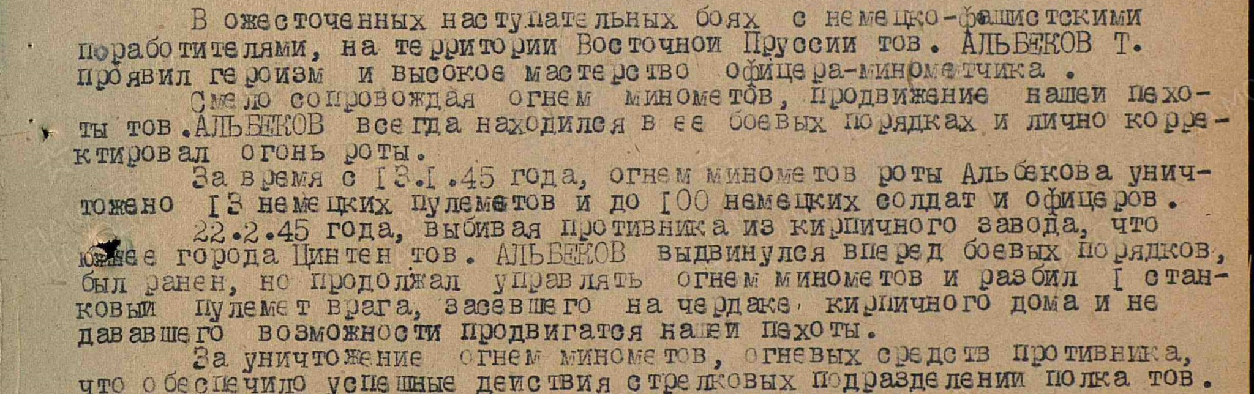
1945г. – Награждение: Орден Отечественной войны II степени
Описание подвига:
Документ о награждении 01.04.1945 г.
Орден Отечественной войны II степени — награда, учреждённая Указом Президиума Верховного Совета СССР от 20 мая 1942 года. Это первая награда, появившаяся в годы Великой Отечественной войны, и первый советский орден, имевший разделение на степени.

Slide 14
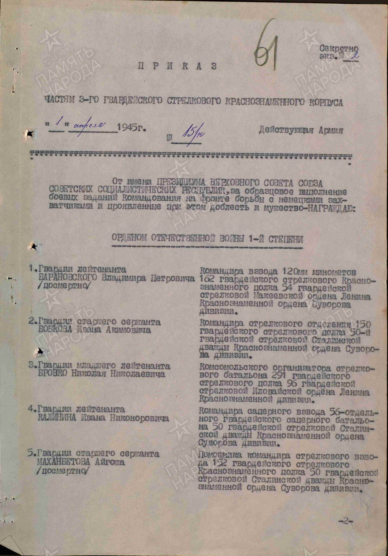
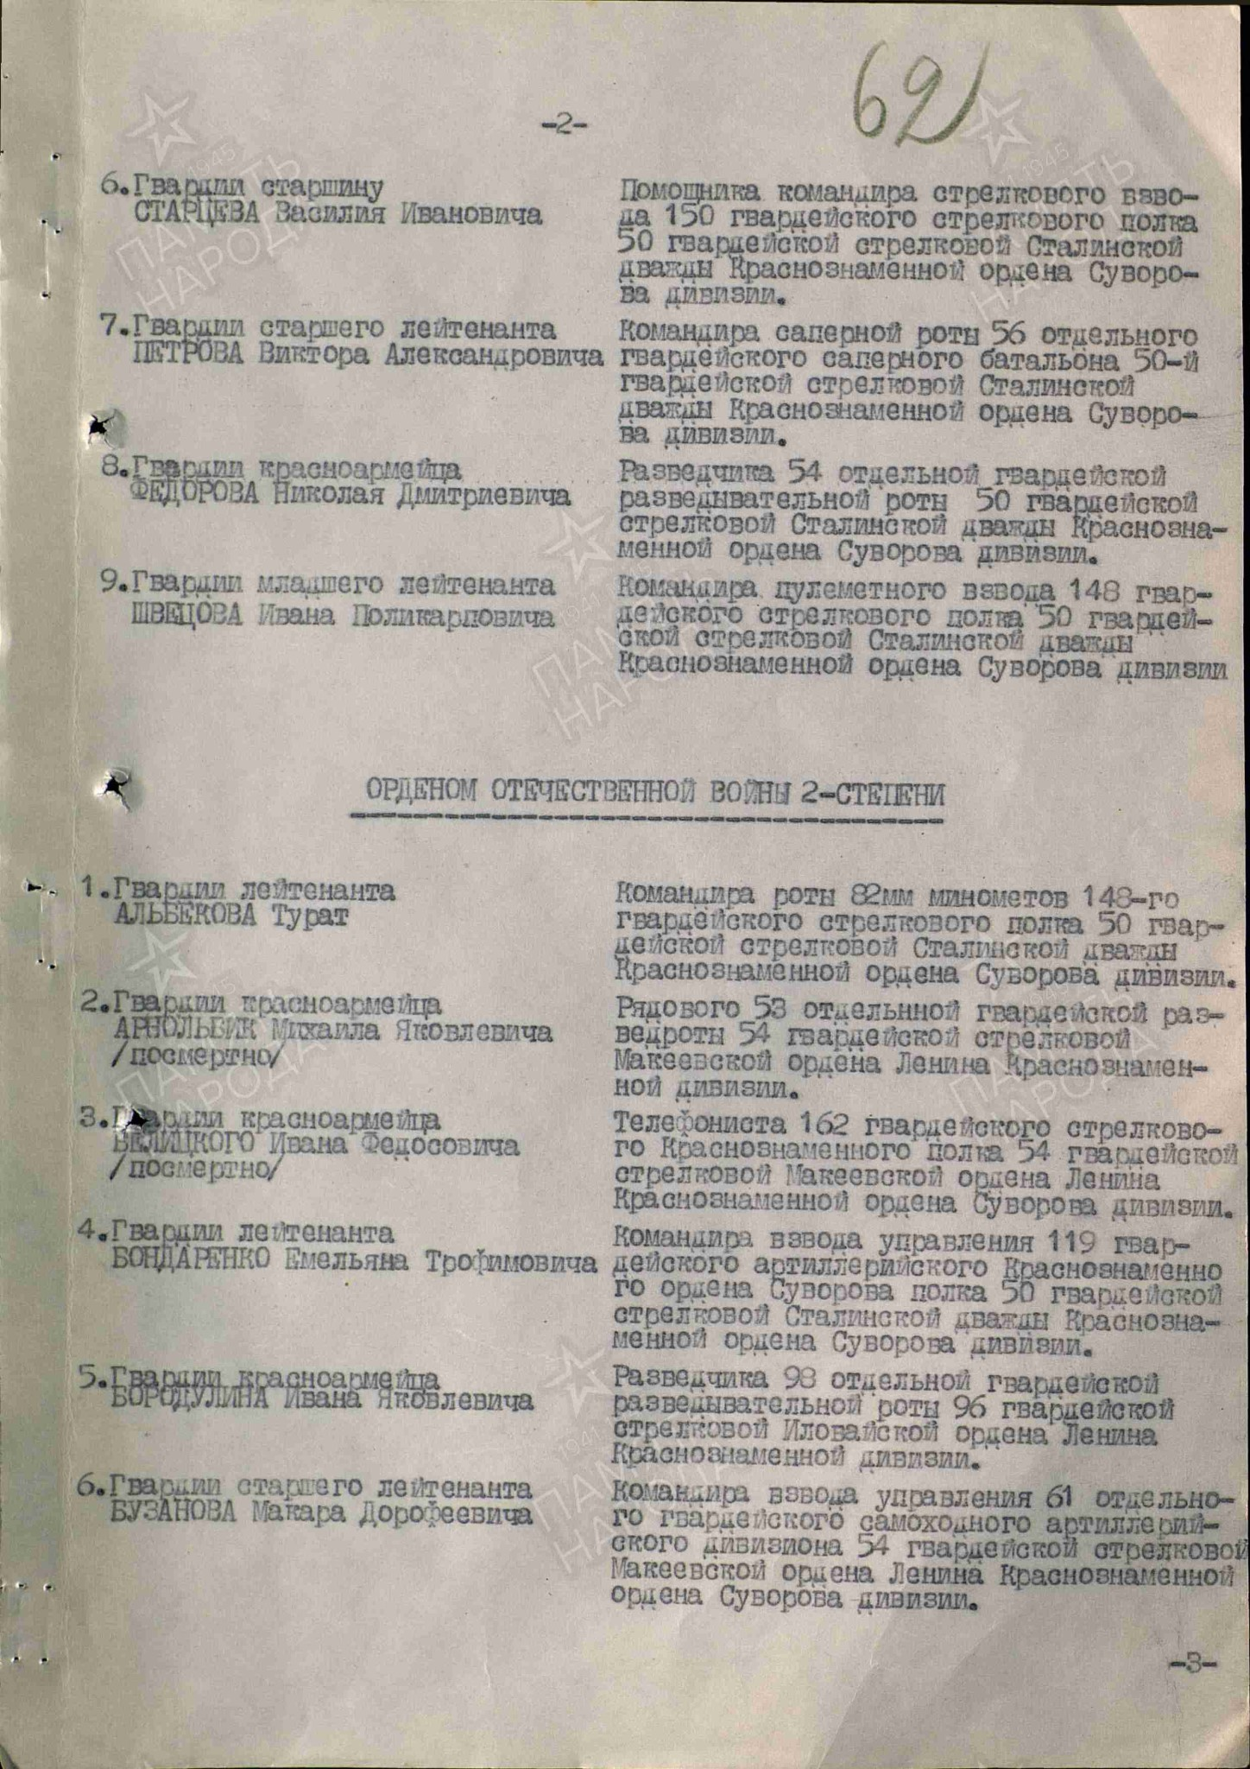
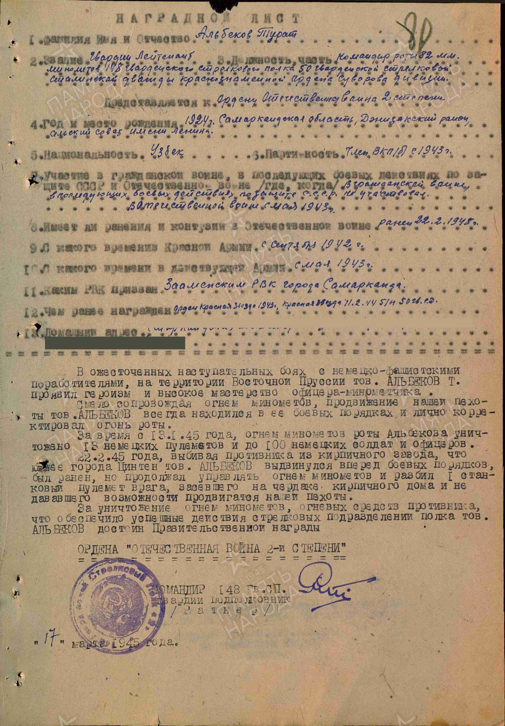
1945 г. – награждение: Орден Отечественной войны II степени

Slide 15
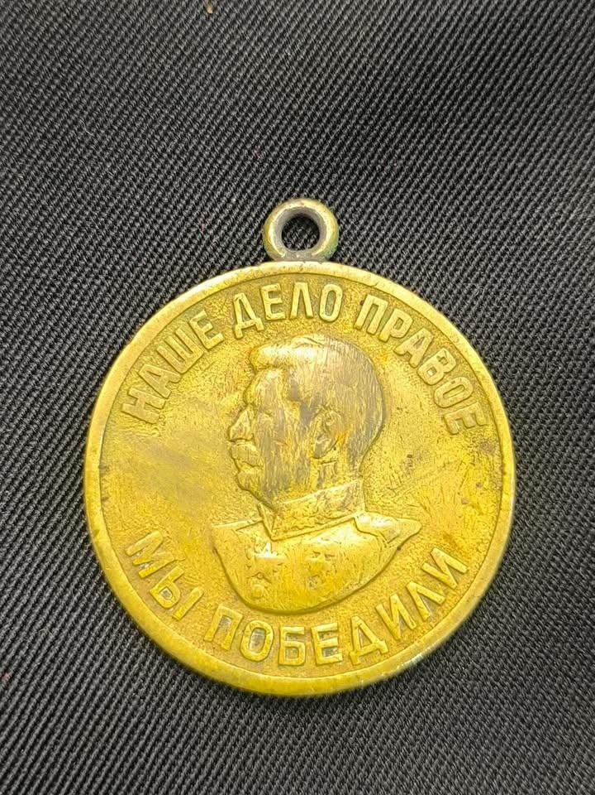
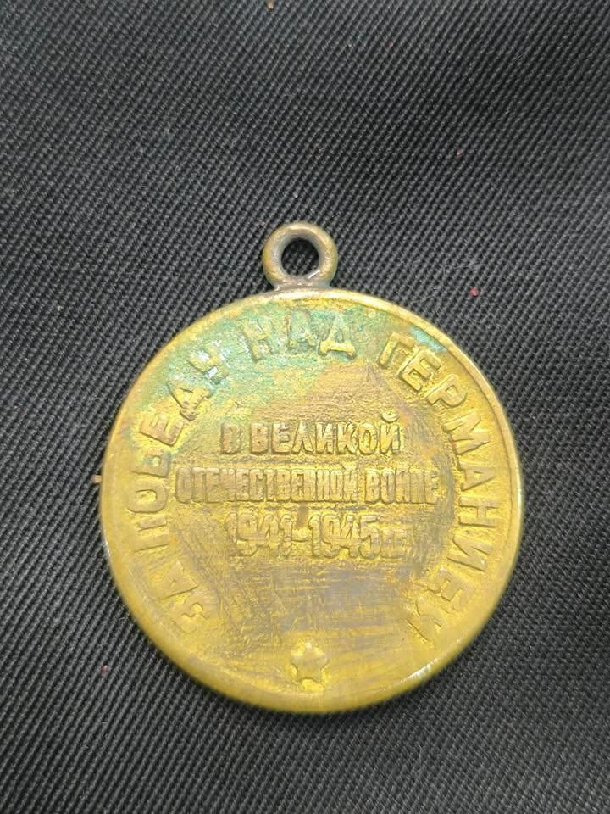
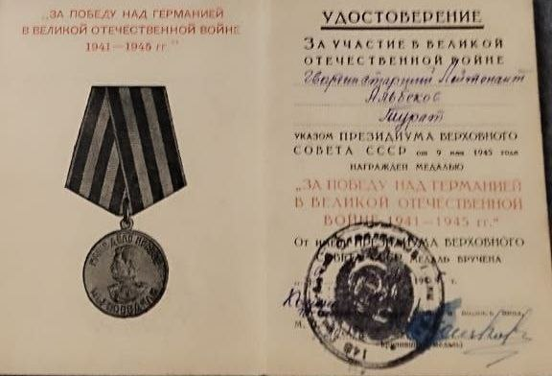
Медаль «За победу над Германией в Великой Отечественной войне 1941—1945 гг.»
«За победу над Германией в Великой Отечественной войне 1941–1945 гг.» — государственная награда СССР, учреждённая Указом Президиума Верховного Совета СССР от 9 мая 1945 года.
Вручались военнослужащим и штатному составу вооружённых сил Красной армии, Военно-морского флота и войск НКВД, которые непосредственно принимали участие в разгроме противника.

Slide 16
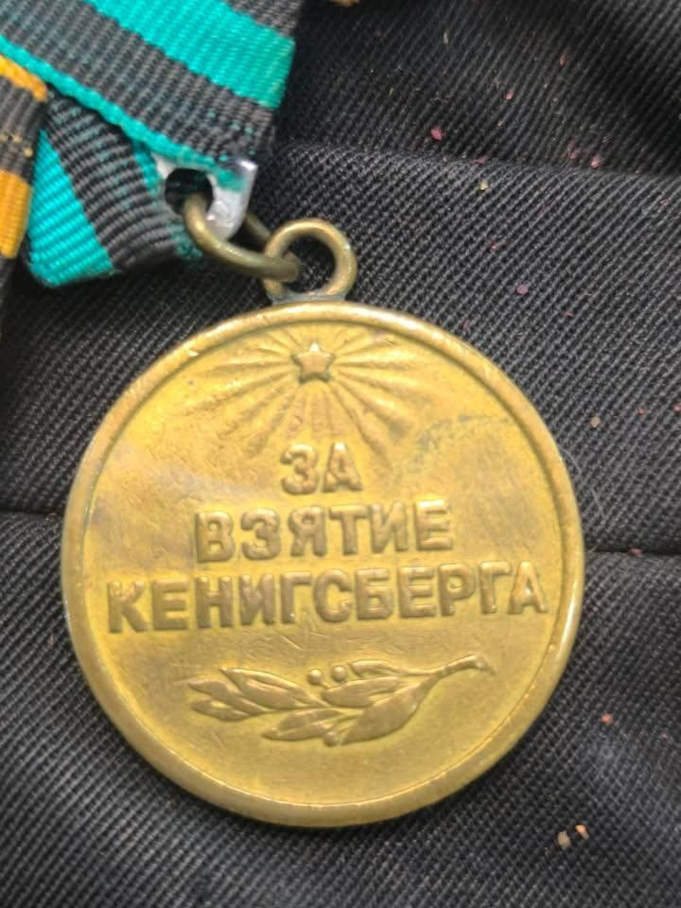
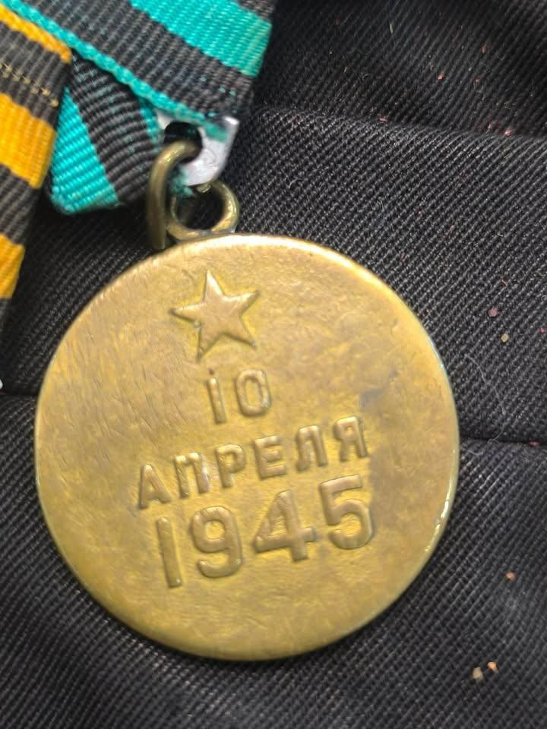
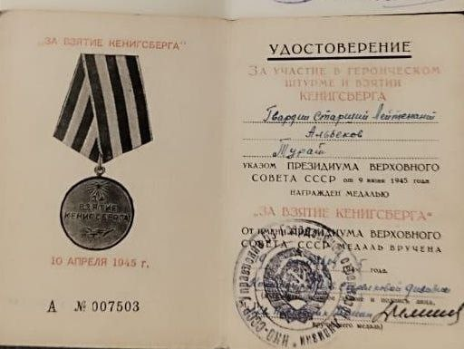
Медаль «За взятие Кёнигсберга»
Медаль «За взятие Кёнигсберга» учреждена Указом Президиума ВС СССР от 9 июня 1945 года.
Медалью награждались военнослужащие Красной Армии, Военно-Морского Флота и войск НКВД — непосредственные участники штурма и взятия города-крепости Кёнигсберг (ныне — Калининград) в период с 23 января по 10 апреля 1945 года, а также организаторы и руководители боевых операций при взятии города.

Slide 17
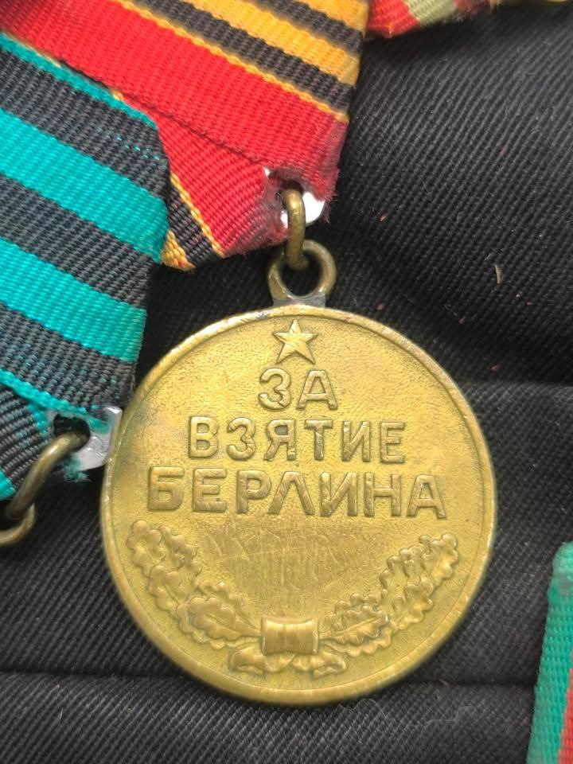
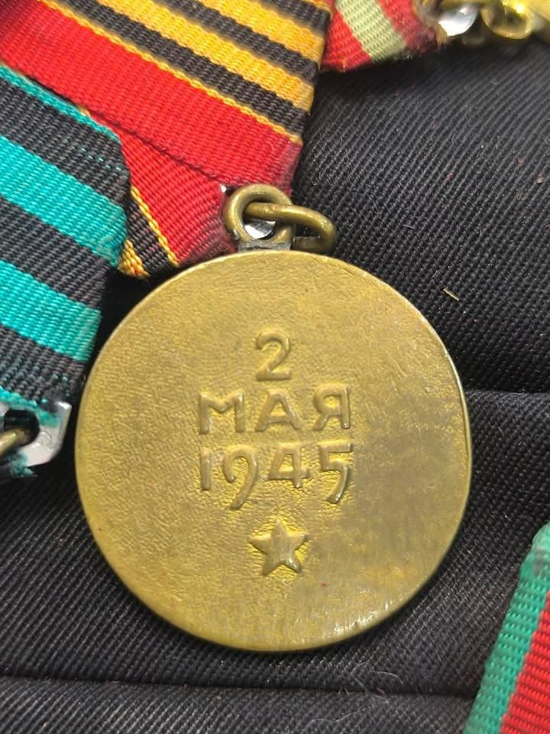
Медаль «За взятие Берлина»
Медаль «За взятие Берлина» — государственная награда СССР, учреждённая Указом Президиума Верховного Совета СССР от 9 июня 1945 года.
Награда была учреждена в честь взятия столицы нацистской Германии, произошедшего на заключительном этапе Великой Отечественной войны. Медалью награждались советские военнослужащие, принимавшие непосредственное участие в штурме Берлина, а также организаторы и руководители боевых операций при взятии этого города.

Slide 18
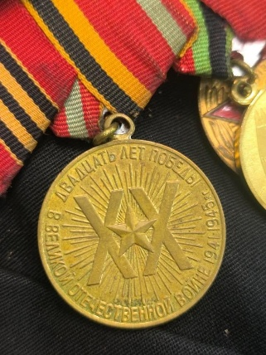
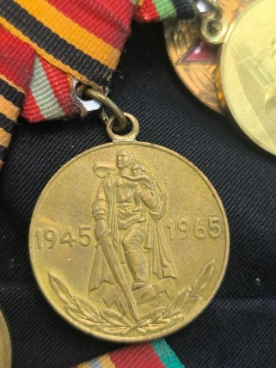
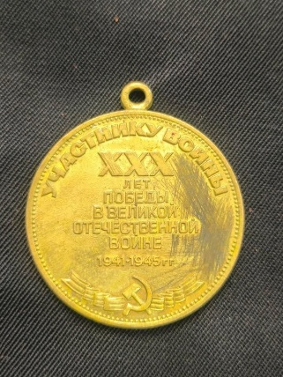
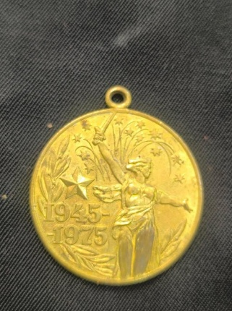
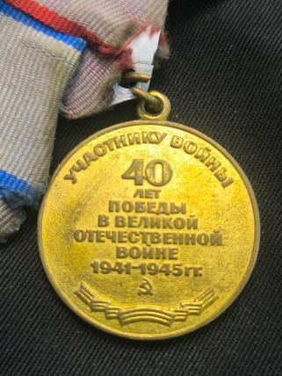
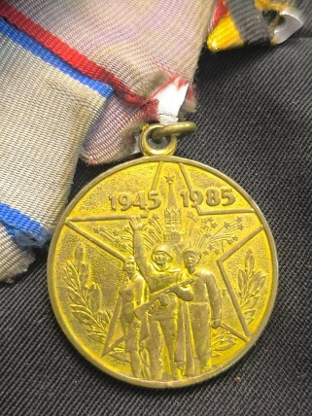
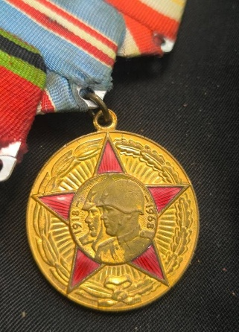
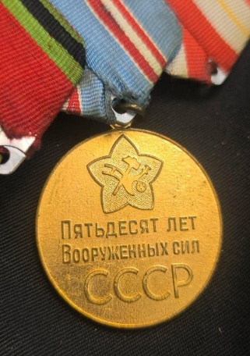
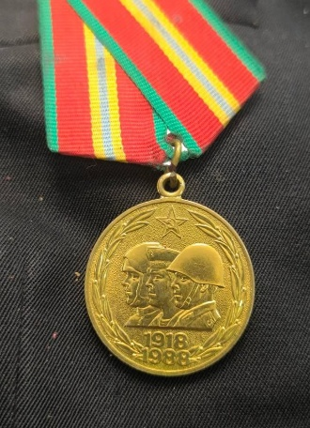
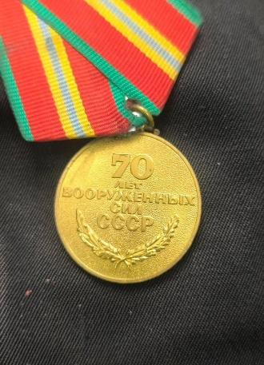
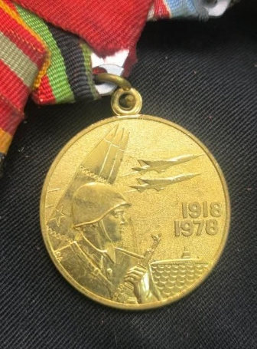
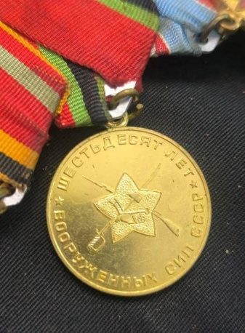
Другие награды :

Slide 19
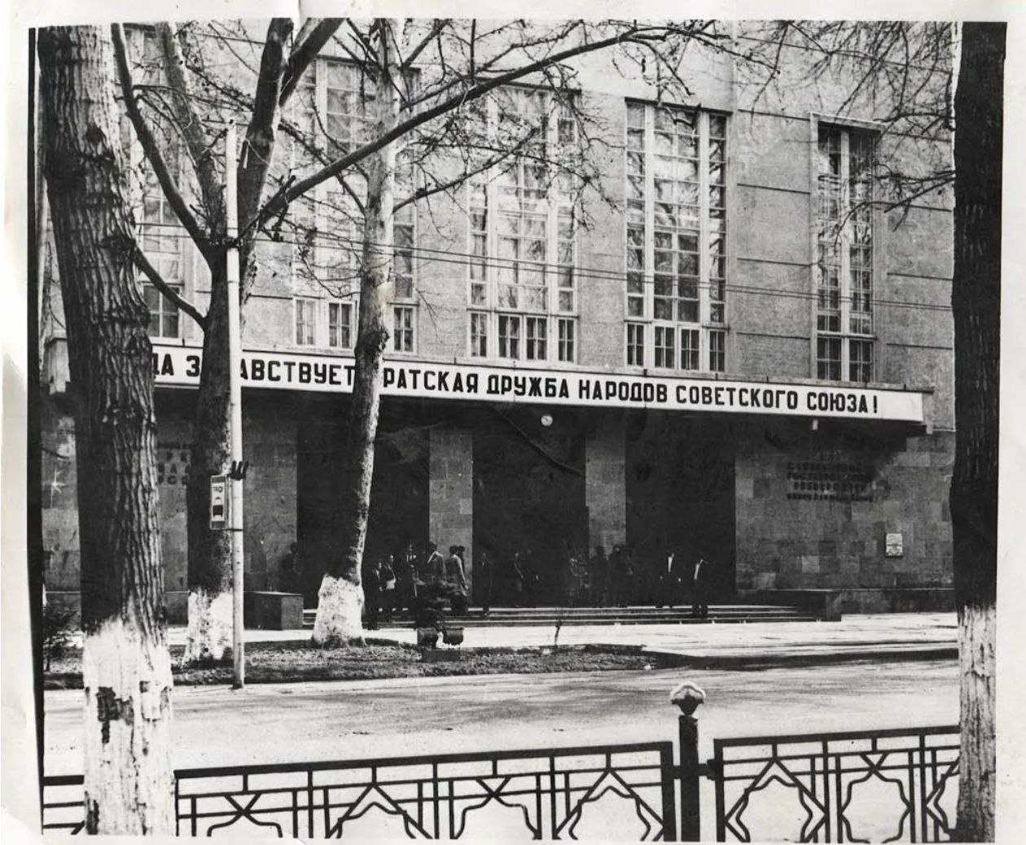


Послевоенные годы, мирная жизнь.
После войны мой дед закончил с отличием Самаркандский государственный университет

Slide 20



Послевоенные годы, мирная жизнь.
В Университете Турат Альбекович познакомился со своей будущей женой Раисой Камаловной Ханзафаровой.
У них было 6 дочерей.

Slide 21


Послевоенные годы, мирная жизнь.
Трудовая деятельность моих бабушки и дедушки была связан с педагогикой и образованием. Турат Альбекович преподавал сначала в Джизакском педучилище, потом прошел курсы преподавателей вузов и три года учил студентов Самаркандского сельскохозяйственного института. С 1956 года жил и работал в городе Алмалык, был преподавателем, директором школы, заведующем гороно. Моя бабушка Раиса Камаловна тоже работала учителем истории и была директором школы.

Slide 22

Завещание потомкам
«Мирная жизнь, завоеванная моим поколением в кровопролитных боях, дает молодежи великое преимущество –учиться. Все шесть моих дочерей получили высшее образование. И я желаю всем молодым гражданам нашей страны неустанно учиться, быть активными во всех общественных делах, быть здоровыми физически, готовить себя заранее к службе в рядах наших Вооруженных Сил, быть не только патриотами, но и интернационалистами.»

Slide 23

ВАЖНО ПОМНИТЬ
Бессмертный полк это дань памяти нашим дедам, прадедам, бабушкам, прабабушкам и просто всем людям, воевавшим в Великую отечественную войну против немецко-фашистских захватчиков, трудившимся в тылу во имя Победы.
Бессмертный полк создан для сохранения памяти в сердцах и умах народа об участниках Великой отечественной войны.
Многих ветеранов давно нет в живых, но они должны идти победным строем в любые времена!

